Slide 1

Notes:
Distractor: Paisaje.

Slide 2
UNIVERSIDAD AUTÓNOMA DEL ESTADO DE MÉXICO
FACULTAD DE ODONTOLOGÍA
ÁREA DE REHABILITACIÓN ODONTOLÓGICA
PLAN DE ESTUDIOS: CIRUJANO DENTISTA
UNIDAD DE APRENDIZAJE: ANATOMÍA BUCODENTAL
MATERIAL SOLO VISIÓN PROYECTABLES
NOMBRE DEL MATERIAL:
INCISIVO CENTRAL INFERIOR PERMANENTE
ELABORADO POR:
DR. EN E. MIGUEL ANGEL PADILLA MILLÁN
2015
Notes:
Material solo visión proyectable: Incisivo Central Inferior Permanente.

Slide 3
INCISIVO CENTRAL INFERIOR PERMANENTE
El presente trabajo de material audiovisual de la Unidad de aprendizaje por Competencias de Anatomía Bucodental tiene como objetivo primordial actualizar, complementar y ser un auxiliar importante en el proceso de enseñanza aprendizaje en los alumnos del primer semestre, teniendo como base el programa de la asignatura en su tercera parte correspondiente a incisivos superiores e inferiores específicamente EL INCISIVO CENTRAL INFERIOR PERMANENTE.
Notes:
Objetivo del material solo visión proyectable, referente al Incisivo central inferior permanente.

Slide 4
INCISIVO CENTRAL INFERIOR PERMANENTE
  El contenido de este material comprende generalidades de ubicación, morfología de la corona del incisivo central inferior permanente, límites y descripción de su cara labial, cara mesial ,cara distal, cara lingual, cara incisal y raíz.
El conocimiento de la anatomía del incisivo central inferior permanente por medio de material visual es esencial, importante y necesario para un estudiante de Odontología para tener la capacidad de reproducir en cubos de cera todas las características morfológicas de ésta pieza dental.
Notes:
Objetivo del material solo visión proyectable, referente al Incisivo central inferior permanente, comprendiendo su cara mesial, distal, labial, lingual, incisal y también su raíz.

Slide 5
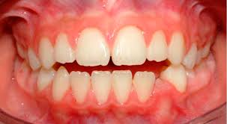
INCISIVO CENTRAL INFERIOR PERMANENTE
UBICACIÓN: Los incisivos centrales inferiores son dos, uno de cada lado de la línea media, un derecho y un izquierdo.
Incisivo Incisivo
Central Central
Inferior Inferior
Derecho Izquierdo
Notes:
Importancia de la ubicación del incisivo central inferior permanente.

Slide 6
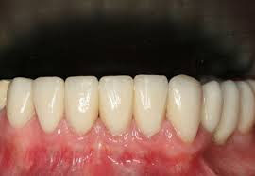
INCISIVO CENTRAL INFERIOR PERMANENTE
UBICACIÓN.- El incisivo central inferior es el primer diente a partir de la línea media, su cara mesial hace contacto con la cara mesial del incisivo central del lado contrario y su cara distal con la cara mesial del incisivo lateral inferior.
Mesial Distal
Notes:
Conocimiento de la ubicación del incisivo central inferior permanente a partir de la línea media y su relación con sus dientes vecinos.

Slide 7
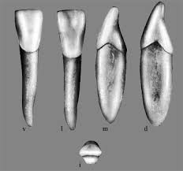
INCISIVO CENTRAL INFERIOR PERMANENTE
La corona del incisivo central inferior tiene forma de cuña, característica típicamente incisiva y, presenta cinco caras para su estudio que se denominan: cara labial, cara mesial, cara distal, cara lingual y cara o borde incisal.
cara labial, cara lingual
cara mesial,
cara distal,
cara o borde incisal.
Notes:
Conocimiento de las diferentes caras que presenta el incisivo central inferior permanente.

Slide 8
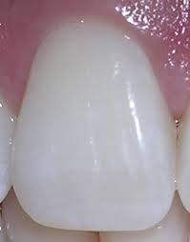
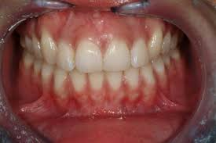
INCISIVO CENTRAL INFERIOR PERMANENTE
ESTUDIO COMPARATIVO.- Sus diferencias con el incisivo central superior son: la corona del incisivo central inferior es considerablemente más pequeña que la del incisivo central superior, su diámetro cervicoincisal es como las tres cuartas partes del diámetro cervicoincisal del incisivo central superior, y mesiodistalmente unas tres quintas partes
tres cuartas partes
del diámetro cervicoincisal
mesiodistalmente unas tres quintas partes
Notes:
Diferencias de diámetros entre el incisivo central superior y el incisivo central inferior permanente.

Slide 9
INCISIVO CENTRAL INFERIOR PERMANENTE
ESTUDIO COMPARATIVO.-Su corona presenta una inclinación hacia lingual, lo que hace que esté descentrada de su raíz.
No se presenta en su cara lingual ni prominencias marginales, prominencia transversal, ni fosas triangulares.
Notes:
Estudio comparativo entre el incisivo central superior y el incisivo central inferior permanente.

Slide 10
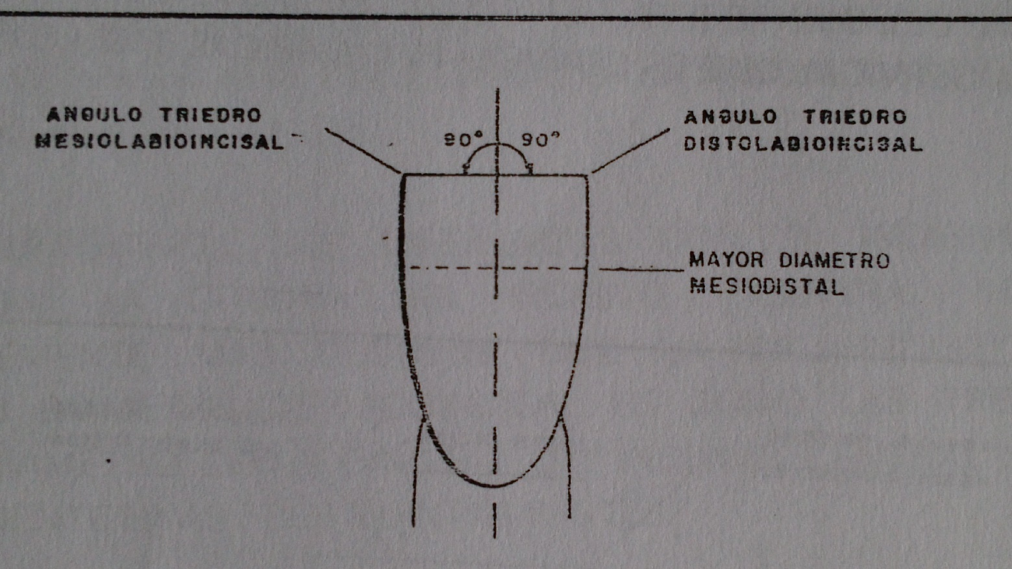
INCISIVO CENTRAL INFERIOR PERMANENTE
Sus ángulos distoincisal y mesioincisal son ángulos de 90 grados.
Notes:
Importancia de conocer los ángulos incisales del incisivo central inferior permanente.

Slide 11
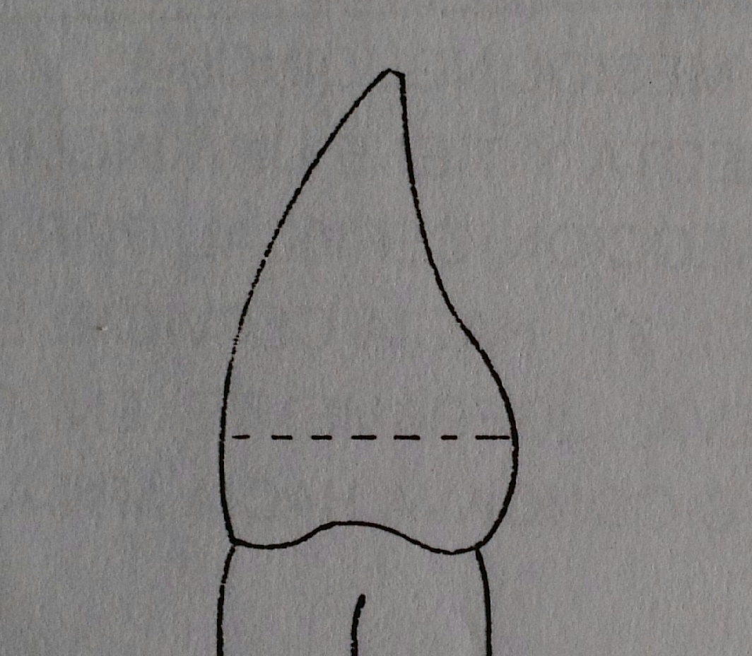
INCISIVO CENTRAL INFERIOR PERMANENTE
Su corona es sumamente delgada labiolingualmente en los tercios incisal y medio, ensanchándose hasta formar una base más amplia en el tercio cervical.
Notes:
Conocimiento del mayor diámetro labiolingual del incisivo central inferior permanente.

Slide 12
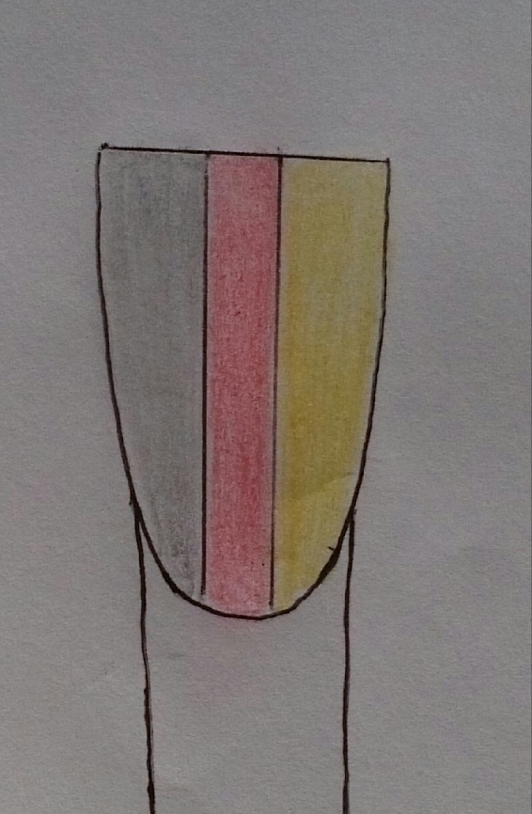
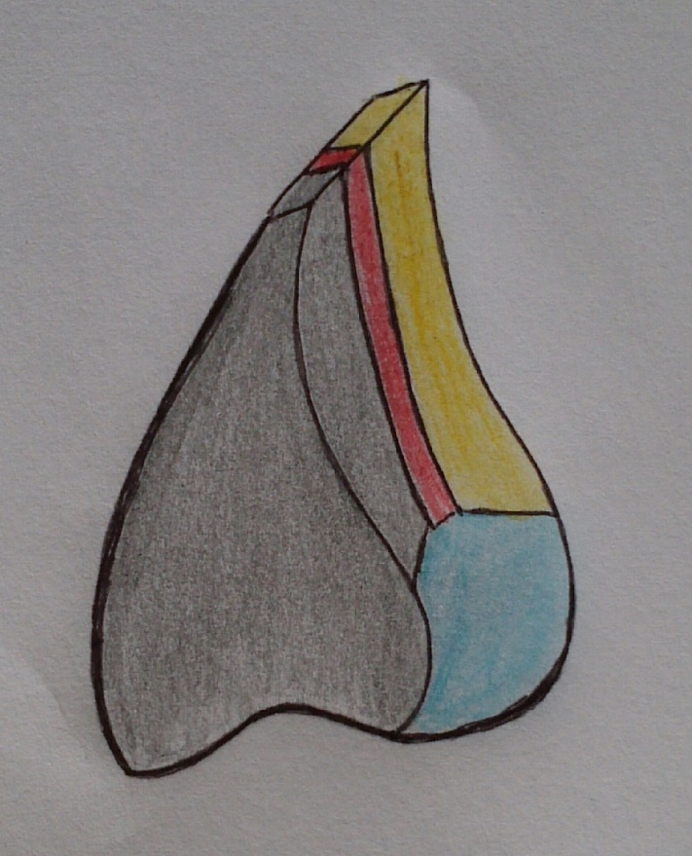
INCISIVO CENTRAL INFERIOR PERMANENTE
LÓBULOS.- La corona del incisivo central inferior está constituida por cuatro segmentos o lóbulos que son: tres labiales, mesiolabial, centrolabial, distolabial y un lingual.
Lóbulo mesiolabial
Lóbulo centrolabal
Lóbulo distolabial
Lóbulo lingual
Notes:
Explicación de los cuatro lóbulos de desarrollo del Incisivo central inferior permanente.

Slide 13
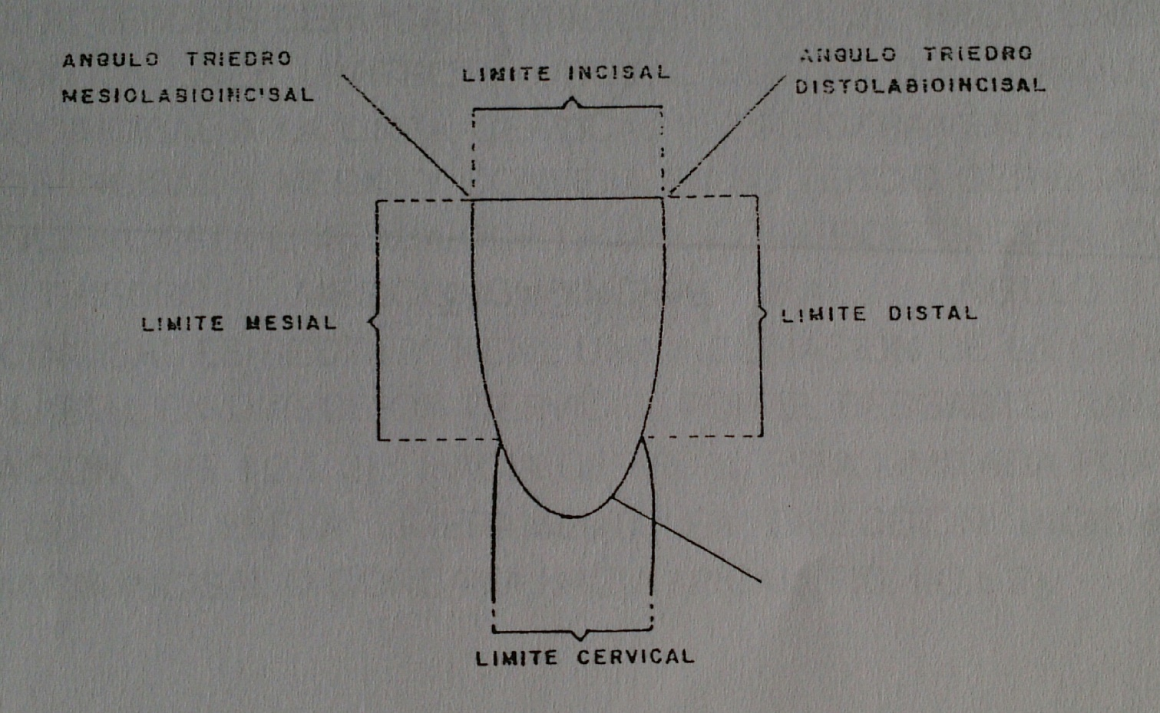
INCISIVO CENTRAL INFERIOR PERMANENTE
CARA LABIAL.
LIMITES.- La cara labial está limitada hacia mesial por la línea limítrofe mesial que va del ángulo triedro mesiolabioincisal a la línea cervical y es ligeramente convexa.
Notes:
Explicación del límite mesial de la cara labial del incisivo central inferior permanente.

Slide 14
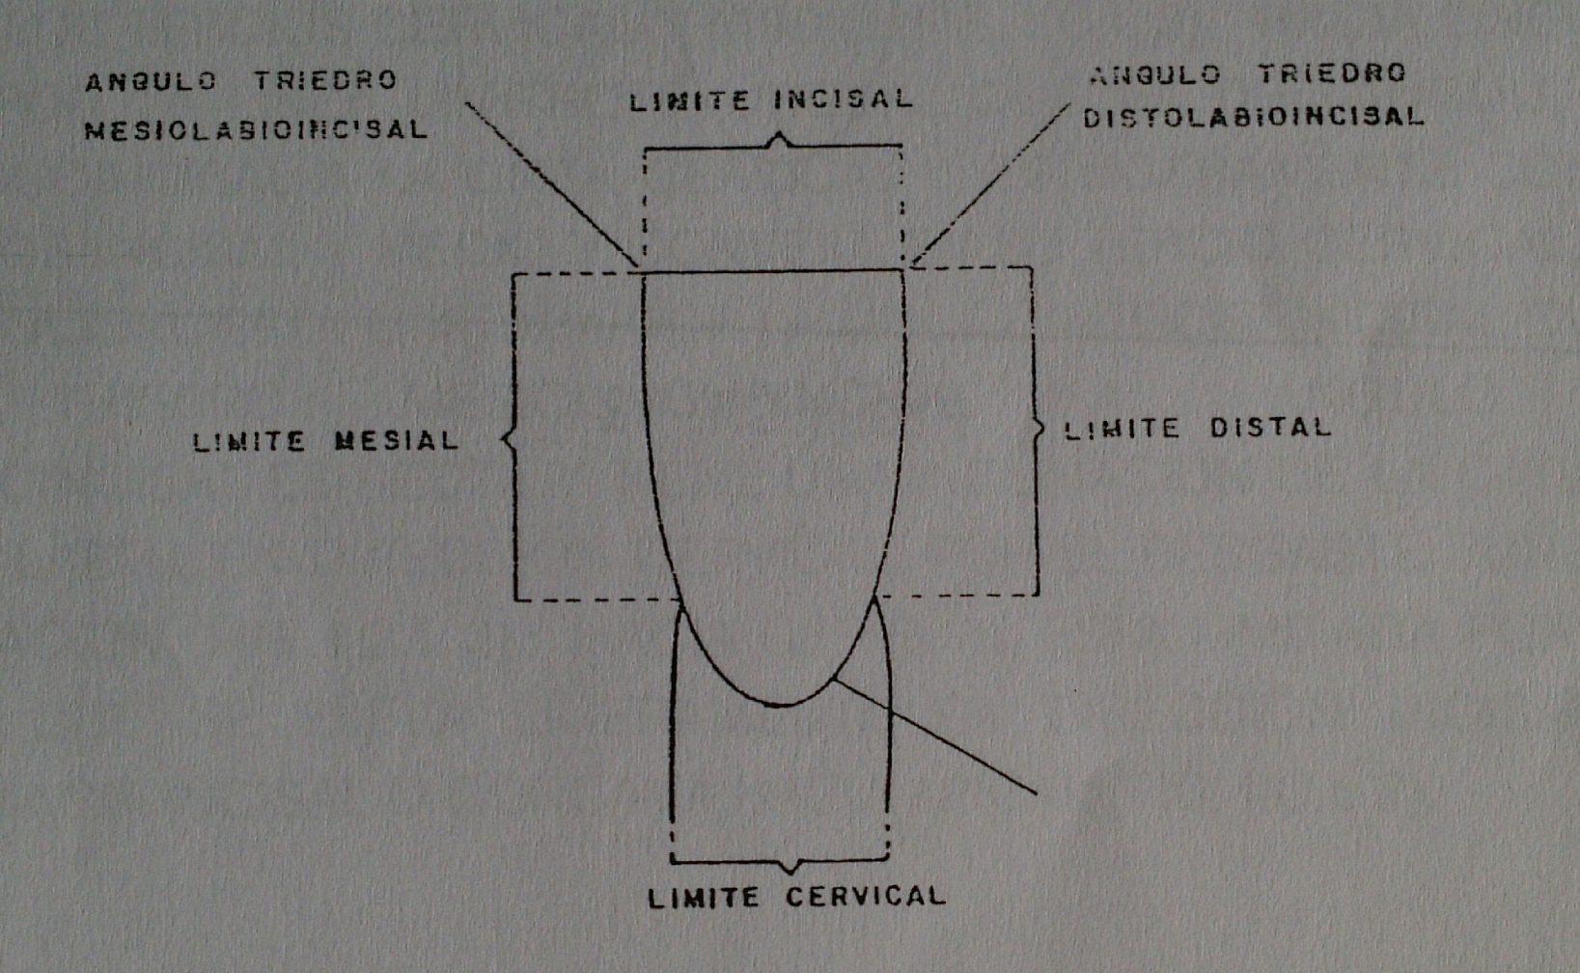
INCISIVO CENTRAL INFERIOR PERMANENTE
CARA LABIAL.
LIMITES.- Su límite distal esta dado por la línea limítrofe distal que se extiende del ángulo triedro distolabioincisal a la línea cervical y es ligeramente convexa.
Notes:
Explicación del límite distal de la cara labial del incisivo central inferior permanente.

Slide 15
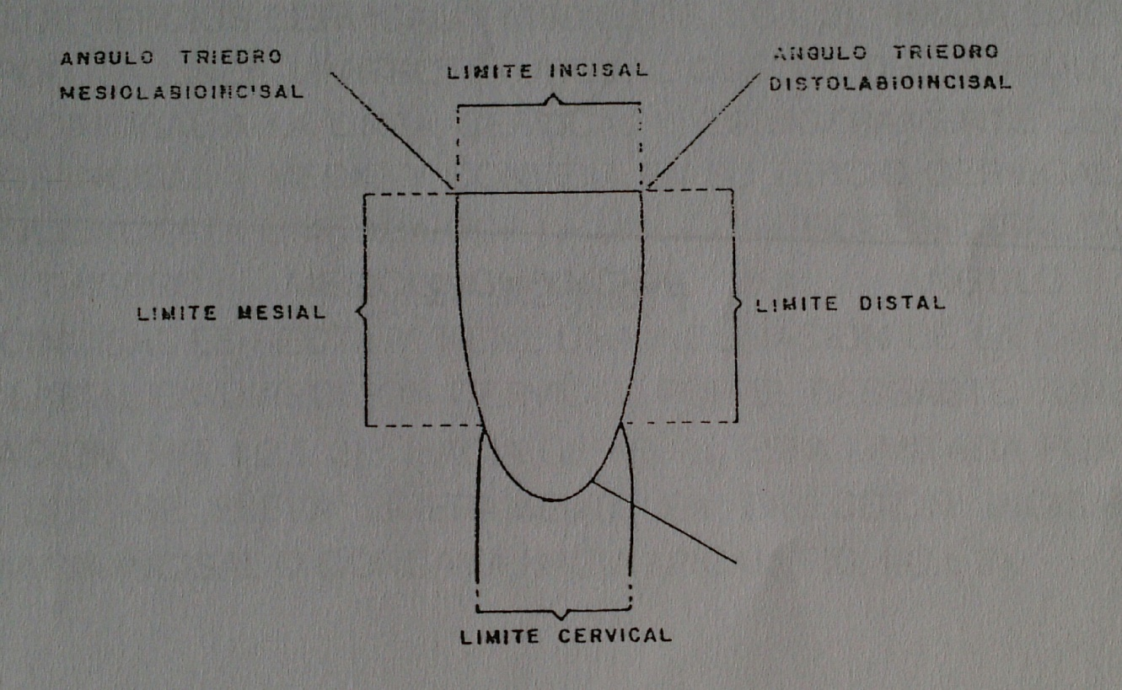
INCISIVO CENTRAL INFERIOR PERMANENTE
CARA LABIAL.
LIMITES.- Hacia incisal la cara labial está limitada por la línea limítrofe incisal que va del ángulo triedro mesiolabioincisal al ángulo triedro distolabioincisal, es tan recta y horizontal mesiodistalmente que forma un ángulo de 90 grados con el eje longitudinal del diente.
Notes:
Explicación del límite incisal de la cara labial del incisivo central inferior permanente.

Slide 16

INCISIVO CENTRAL INFERIOR PERMANENTE
CARA LABIAL.
LIMITES.- El limite cervical esta dado por la línea cervical que es convexa hacia apical.
Notes:
Explicación del límite cervical de la cara labial del incisivo central inferior permanente.

Slide 17
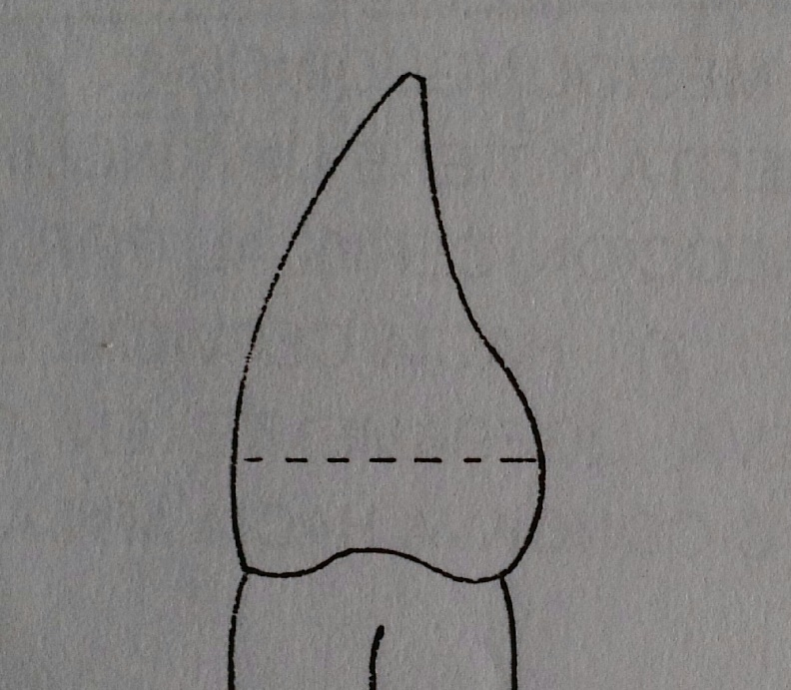
INCISIVO CENTRAL INFERIOR PERMANENTE
CARACTERISTICAS.- cervicoincisalmente la cara labial es ligeramente convexa teniendo su mayor convexidad en la unión de los tercios cervical y medio. Con una inclinación hacia lingual en dirección incisal de sus tercios medio e incisal. En su dirección mesiodistal esta cara es convexa.
Notes:
Características de la cara labial del incisivo central inferior permanente.

Slide 18
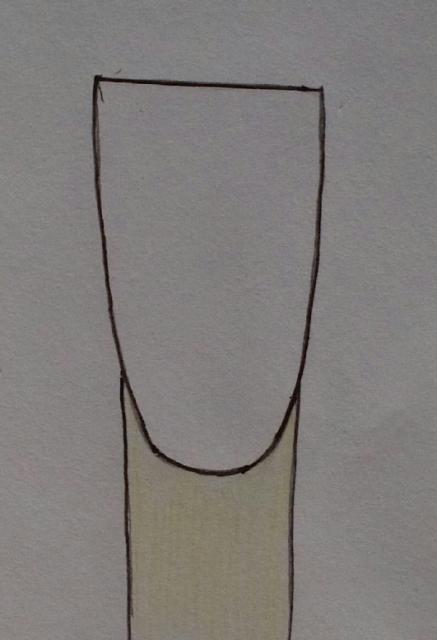
INCISIVO CENTRAL INFERIOR PERMANENTE
El mayor diámetro mesiodistal se encuentra en la unión de los tercios incisal y medio. Este diámetro continua igual en el tercio incisal a partir del diámetro mesiodistal mas ancho y a causa de la convergencia de las caras mesial y distal hacia la línea cervical el diámetro mesiodistal se adelgaza hasta que es aproximadamente una tercera parte menor en su punto más ancho.
diámetro mesiodistal mas ancho
Notes:
Conocimiento de la ubicación del mayor diámetro mesiodistal de la cara labial del incisivo central inferior permanente.

Slide 19
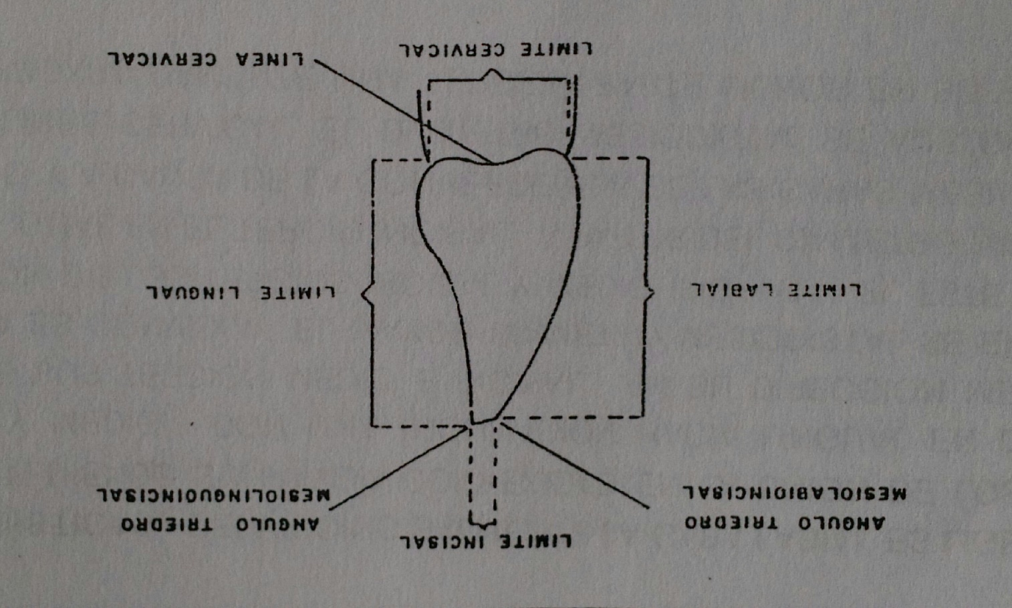
INCISIVO CENTRAL INFERIOR PERMANENTE
CARA MESIAL.
LIMITES.- La cara mesial, limitada hacia labial por la línea limítrofe labial que va del ángulo triedro mesiolabioincisal a la línea cervical y es convexa, teniendo su mayor convexidad en la unión de los tercios cervical y medio.
Notes:
Explicación del límite labial de la cara mesial del incisivo central inferior permanente.

Slide 20
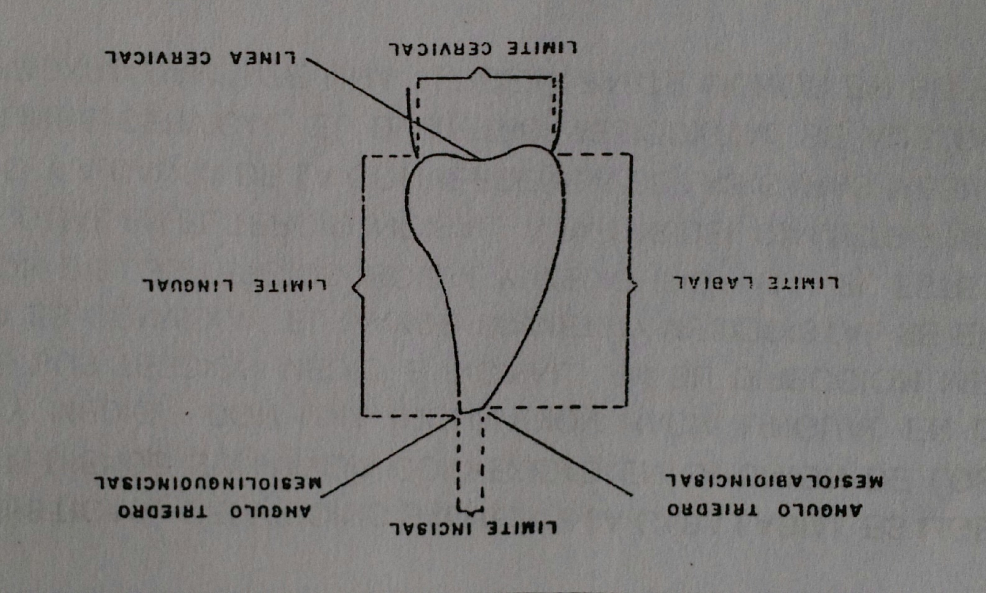
INCISIVO CENTRAL INFERIOR PERMANENTE
CARA MESIAL.
LIMITES.- Hacia lingual esta limitada por la línea limítrofe lingual que va del ángulo triedro mesiolinguoincisal a la línea cervical y, es ligeramente cóncava en sus tercio incisal y medio y convexa en su tercio cervical.
Notes:
Explicación del límite lingual de la cara mesial del incisivo central inferior permanente.

Slide 21
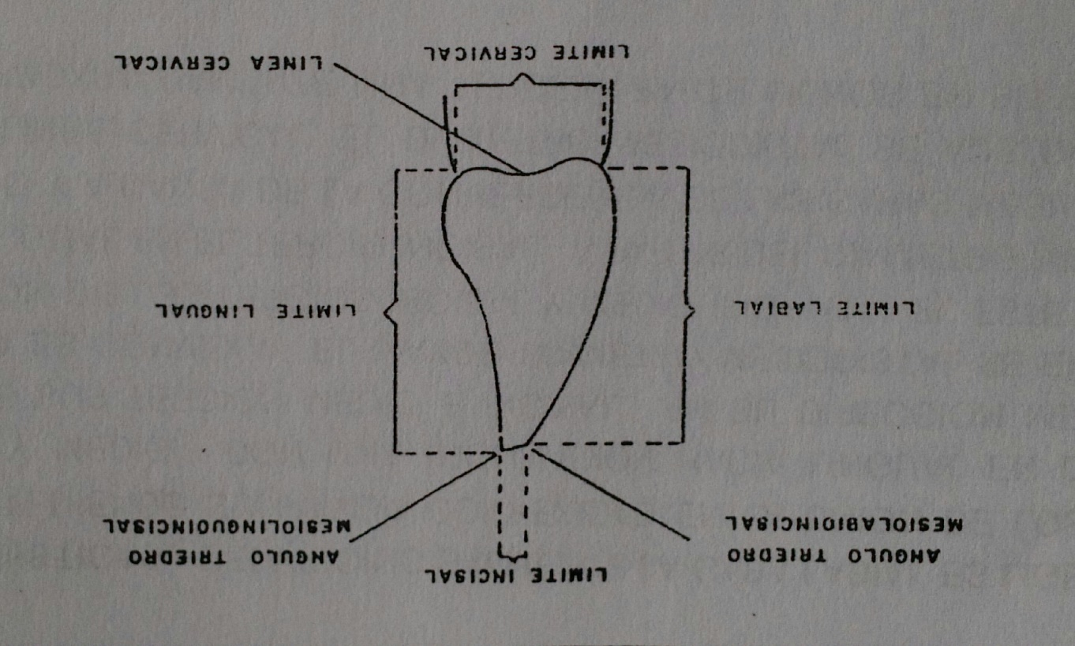
INCISIVO CENTRAL INFERIOR PERMANENTE
CARA MESIAL.
LIMITES.- Hacia incisal está limitada por la línea limítrofe incisal que va del ángulo triedro mesiolinguoincisal al ángulo triedro mesiolabioincisal es recta y tiene una inclinación de la cara lingual a la cara labial en dirección cervical, por el desgaste funcional de la masticación.
Notes:
Explicación del límite incisal de la cara mesial del incisivo central inferior permanente.

Slide 22
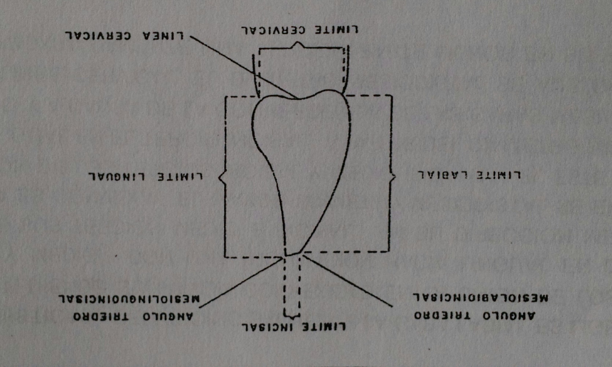
INCISIVO CENTRAL INFERIOR PERMANENTE
CARA MESIAL.
LIMITES.- Hacia cervical está limitada por la línea cervical, que se eleva ligeramente en direcciones incisal, siendo convexa hacia incisal o cóncava hacia apical.
Notes:
Explicación del límite cervical de la cara mesial del incisivo central inferior permanente.

Slide 23
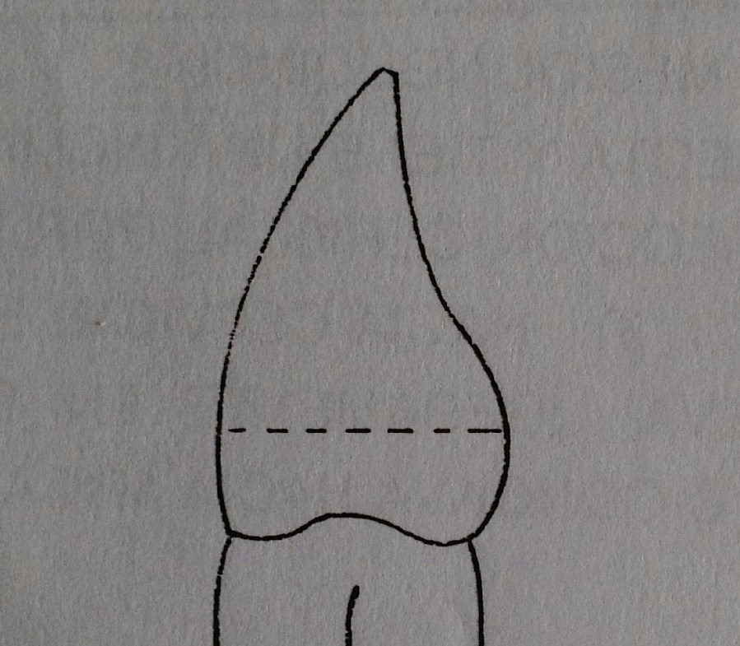
INCISIVO CENTRAL INFERIOR PERMANENTE
CARACTERISTICAS.- cervicoincisalmente y labiolingualmente la cara mesial es ligeramente convexa.
Su mayor diámetro labiolingual se localiza en la unión de los tercios cervical y medio.
Notes:
Conocimiento de las características de la cara mesial del incisivo central inferior permanente.

Slide 24
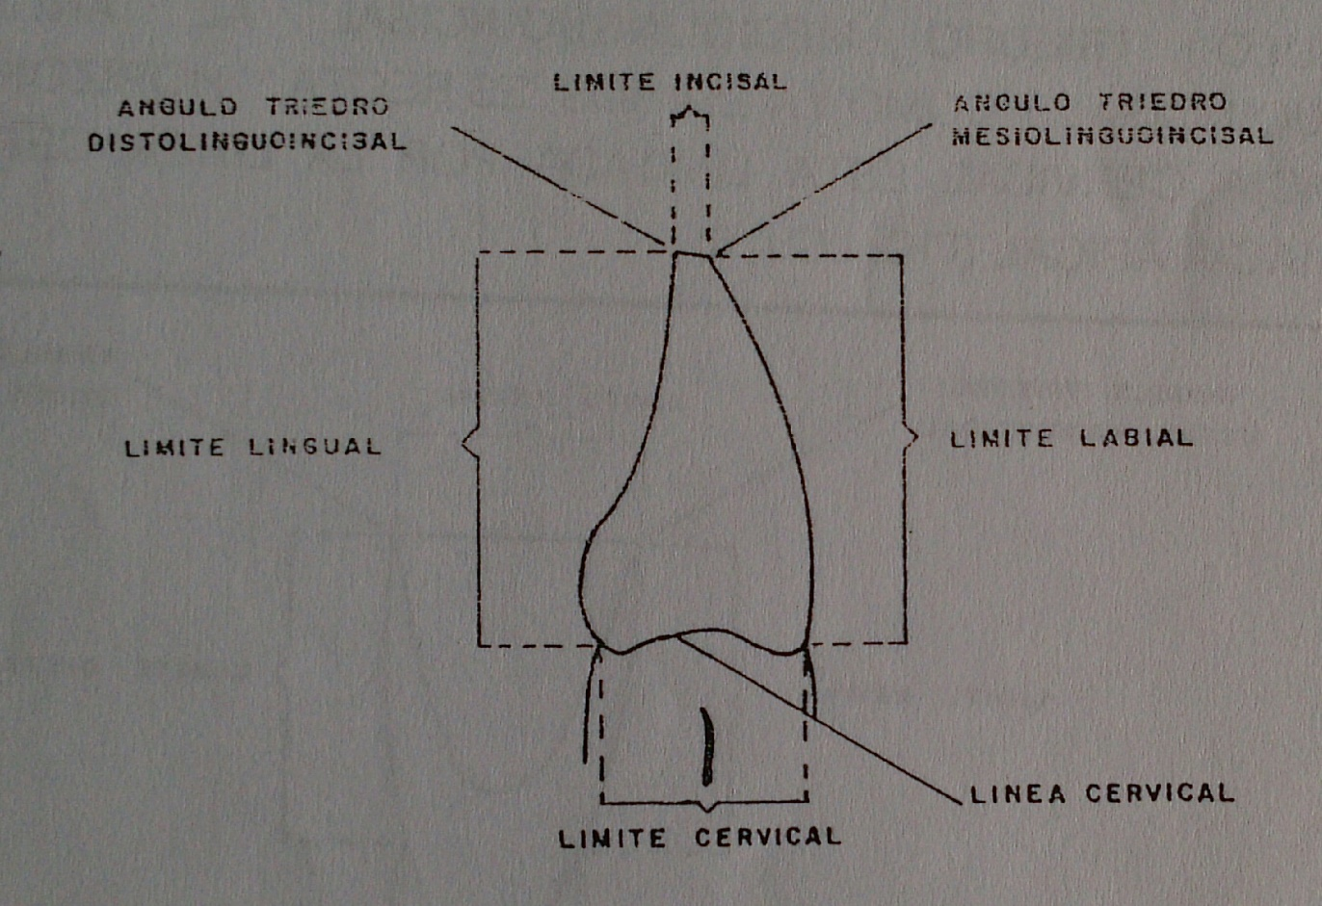
INCISIVO CENTRAL INFERIOR PERMANENTE
CARA DISTAL.
LIMITES.- La cara distal, está limitada hacia labial por la línea limítrofe labial que va del ángulo triedro distolabioincisal a la línea cervical y es convexa teniendo su mayor convexidad en la unión de los tercios cervical y medio.
Notes:
Explicación del límite labial de la cara distal del incisivo central inferior permanente.

Slide 25

INCISIVO CENTRAL INFERIOR PERMANENTE
CARA DISTAL.
LIMITES.- Hacia lingual está limitada por la línea limítrofe lingual que va del ángulo triedro distolinguoincisal a la línea cervical, es ligeramente cóncava en sus tercios incisal y medio y convexa en su tercio cervical.
Notes:
Explicación del límite lingual de la cara distal del incisivo central inferior permanente.

Slide 26

INCISIVO CENTRAL INFERIOR PERMANENTE
CARA DISTAL.
LIMITES.- Hacia incisal está limitada por la línea limítrofe incisal que va del ángulo triedro distolinguoincisal al ángulo triedro distolabioincisal, es recta y se inclina de lingual hacia labial en dirección cervical por el desgaste de la masticación.
Notes:
Explicación del límite incisal de la cara distal del incisivo central inferior permanente.

Slide 27
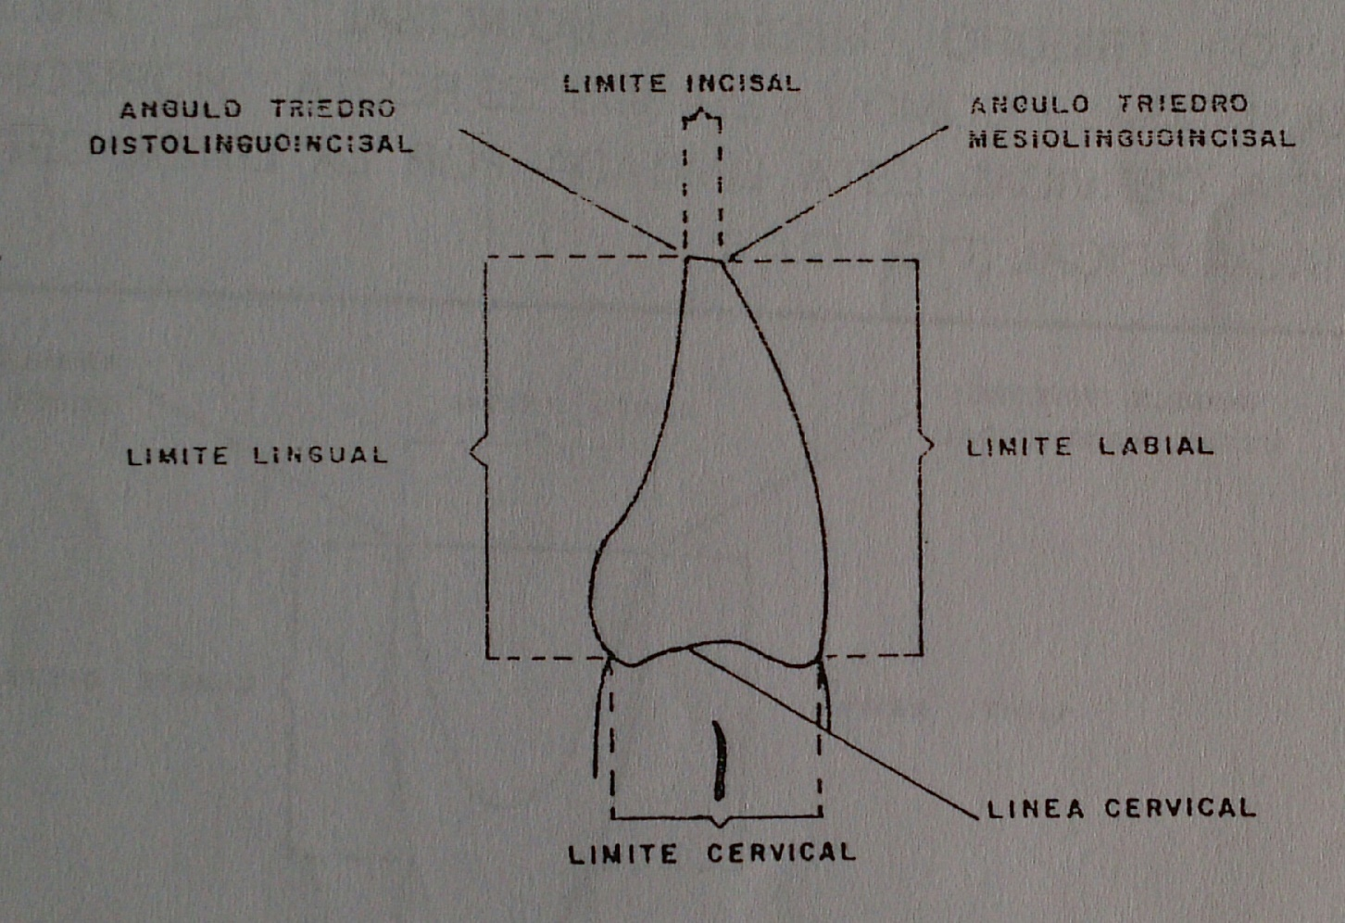
INCISIVO CENTRAL INFERIOR PERMANENTE
CARA DISTAL.
LIMITES.-El limite cervical esta dado por la línea cervical que se eleva hacia incisal, esta elevación es mayor que en la cara mesial, es convexa hacia incisal o cóncava hacia apical.
Notes:
Explicación del límite cervical de la cara distal del incisivo central inferior permanente.

Slide 28
INCISIVO CENTRAL INFERIOR PERMANENTE
CARACTERISTICAS.-Cervicoincisalmente y labiolingualmente la cara distal es también ligeramente convexa.
El diámetro labiolingual mas ancho al igual que en la cara mesial, está en la unión de los tercios cervical y medio.
La cara distal y la cara mesial convergen una hacia la otra al correr de la cara labial, por esta razón el diámetro mesiodistal se adelgaza en la cara lingual.
Notes:
Conocimiento de las características de la cara distal del incisivo central inferior permanente.

Slide 29
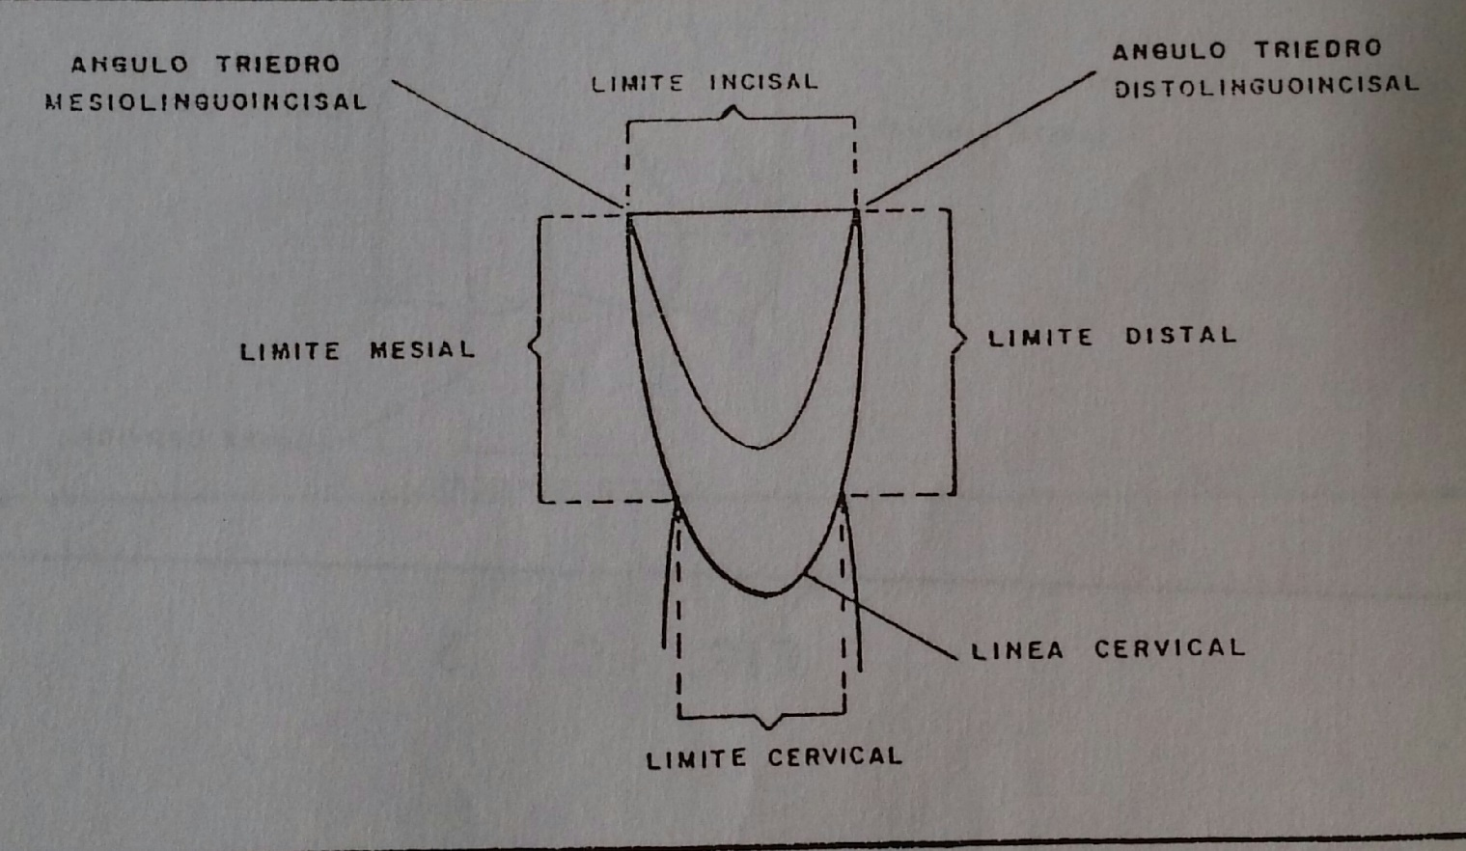
INCISIVO CENTRAL INFERIOR PERMANENTE
CARA LINGUAL.
LIMITES.- La cara lingual, esta limitada hacia mesial por la línea limítrofe mesial que corre del ángulo triedro mesiolinguoincisal a la línea cervical y es ligeramente convexa.
Notes:
Explicación del límite mesial de la cara lingual del incisivo central inferior permanente.

Slide 30
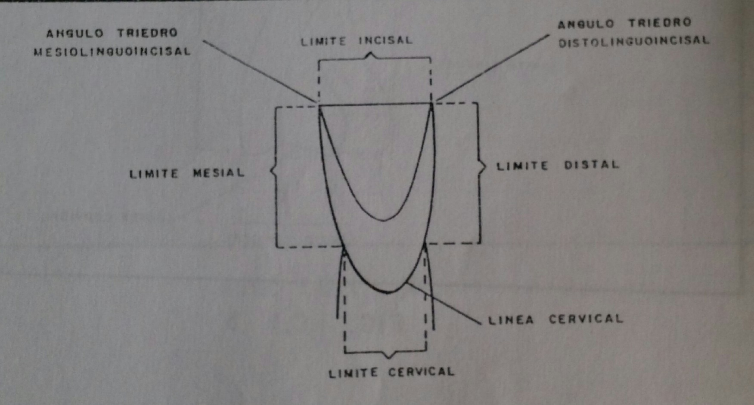
INCISIVO CENTRAL INFERIOR PERMANENTE
CARA LINGUAL.
LIMITES.- Hacia distal su límite es la línea limítrofe distal que va del ángulo triedro distolinguoincisal a la línea cervical y es ligeramente convexa.
Notes:
Descripción del límite distal de la cara lingual del incisivo central inferior permanente.

Slide 31
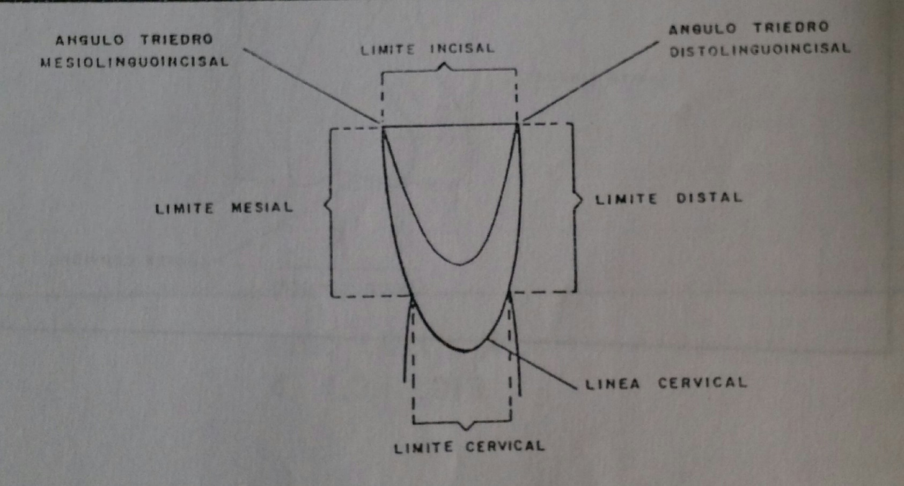
INCISIVO CENTRAL INFERIOR PERMANENTE
CARA LINGUAL.
LIMITES.- Hacia incisal está limitada por la línea limítrofe incisal que va del ángulo triedro mesiolinguoincisal al ángulo triedro distolinguoincisal , es recta y horizontal.
Notes:
Explicación del límite incisal de la cara lingual del incisivo central inferior permanente.

Slide 32
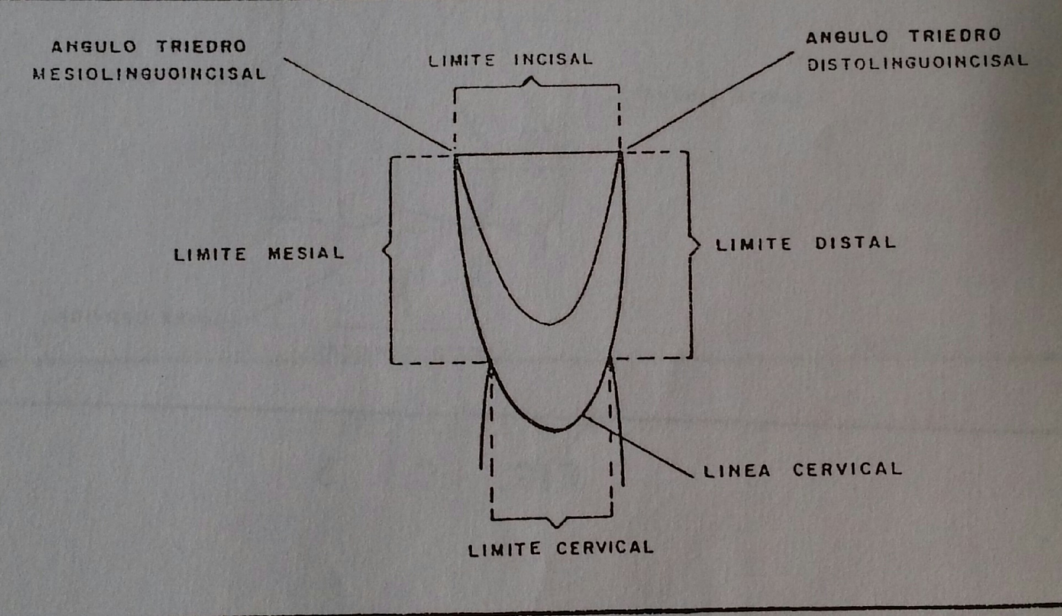
INCISIVO CENTRAL INFERIOR PERMANENTE
CARA LINGUAL.
LIMITES.- Hacia cervical está limitada por la línea cervical que es convexa hacia apical.
Notes:
Descripción del límite cervical de la cara lingual del incisivo central inferior permanente.

Slide 33
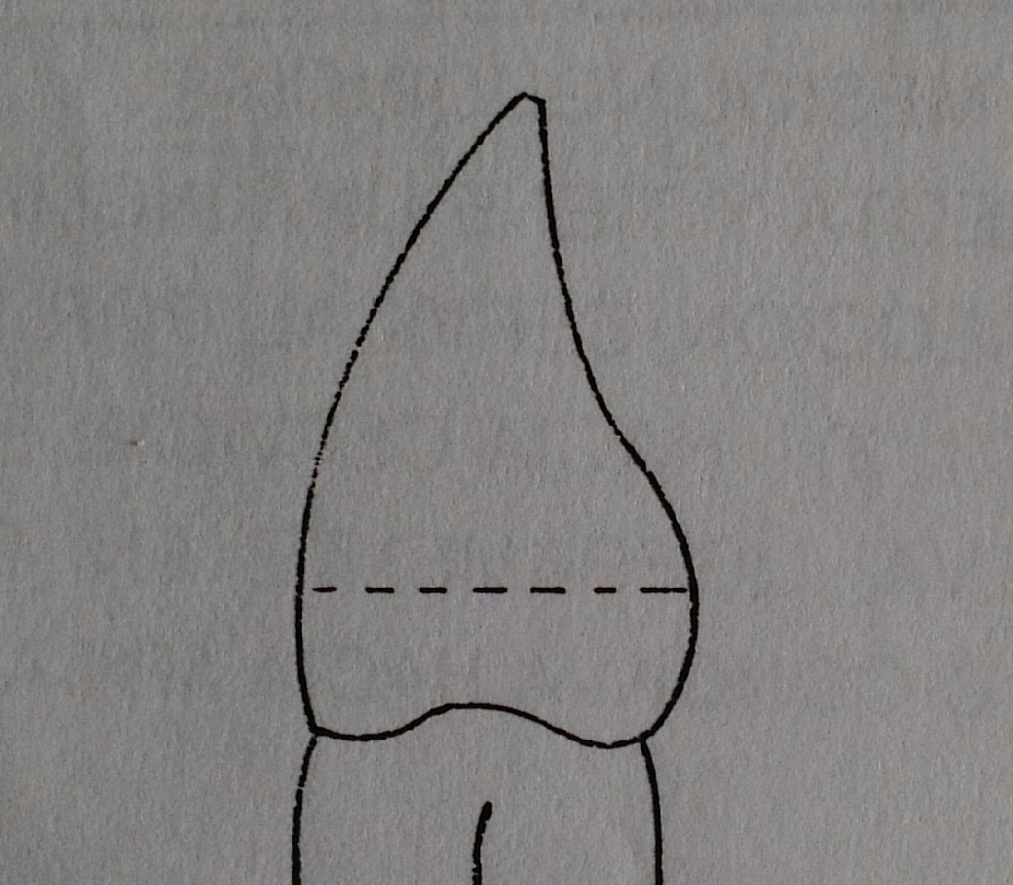
INCISIVO CENTRAL INFERIOR PERMANENTE
CARACTERISTICAS.- Cervicoincisalmente los tercios cervical y medio de la cara lingual tienen una ligera concavidad lisa y el tercio cervical es convexo.
Mesiodistalmente también presenta una ligera concavidad en los tercios incisal y medio, y en el tercio cervical es marcadamente convexa.
ligera concavidad en los tercios incisal y medio
tercio cervical es marcadamente convexa.
Notes:
Características de la cara lingual cervicoincisalmente.

Slide 34
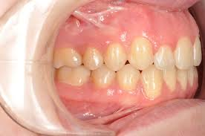
INCISIVO CENTRAL INFERIOR PERMANENTE
CARACTERISTICAS.-
Las caras linguales de los dientes anteriores inferiores no funcionan activamente en la masticación, por lo cual no encontramos prominencia transversal, prominencias marginales ni fosas triangulares.
Notes:
Características de la cara lingual del incisivo central inferior permanente, especificando que no tiene prominencias ni fosas triangulares pues no participa en la masticación.

Slide 35
INCISIVO CENTRAL INFERIOR PERMANENTE
CARACTERISTICAS.-
Su diámetro mesiodistal mayor al igual que en la cara labial, se encuentra en la unión de los tercios incisal y medio, hasta que es una tercera parte menor nivel cervical.
Mayor diámetro mesiodistal
Notes:
Características de la cara lingual mesiodistalmente.

Slide 36
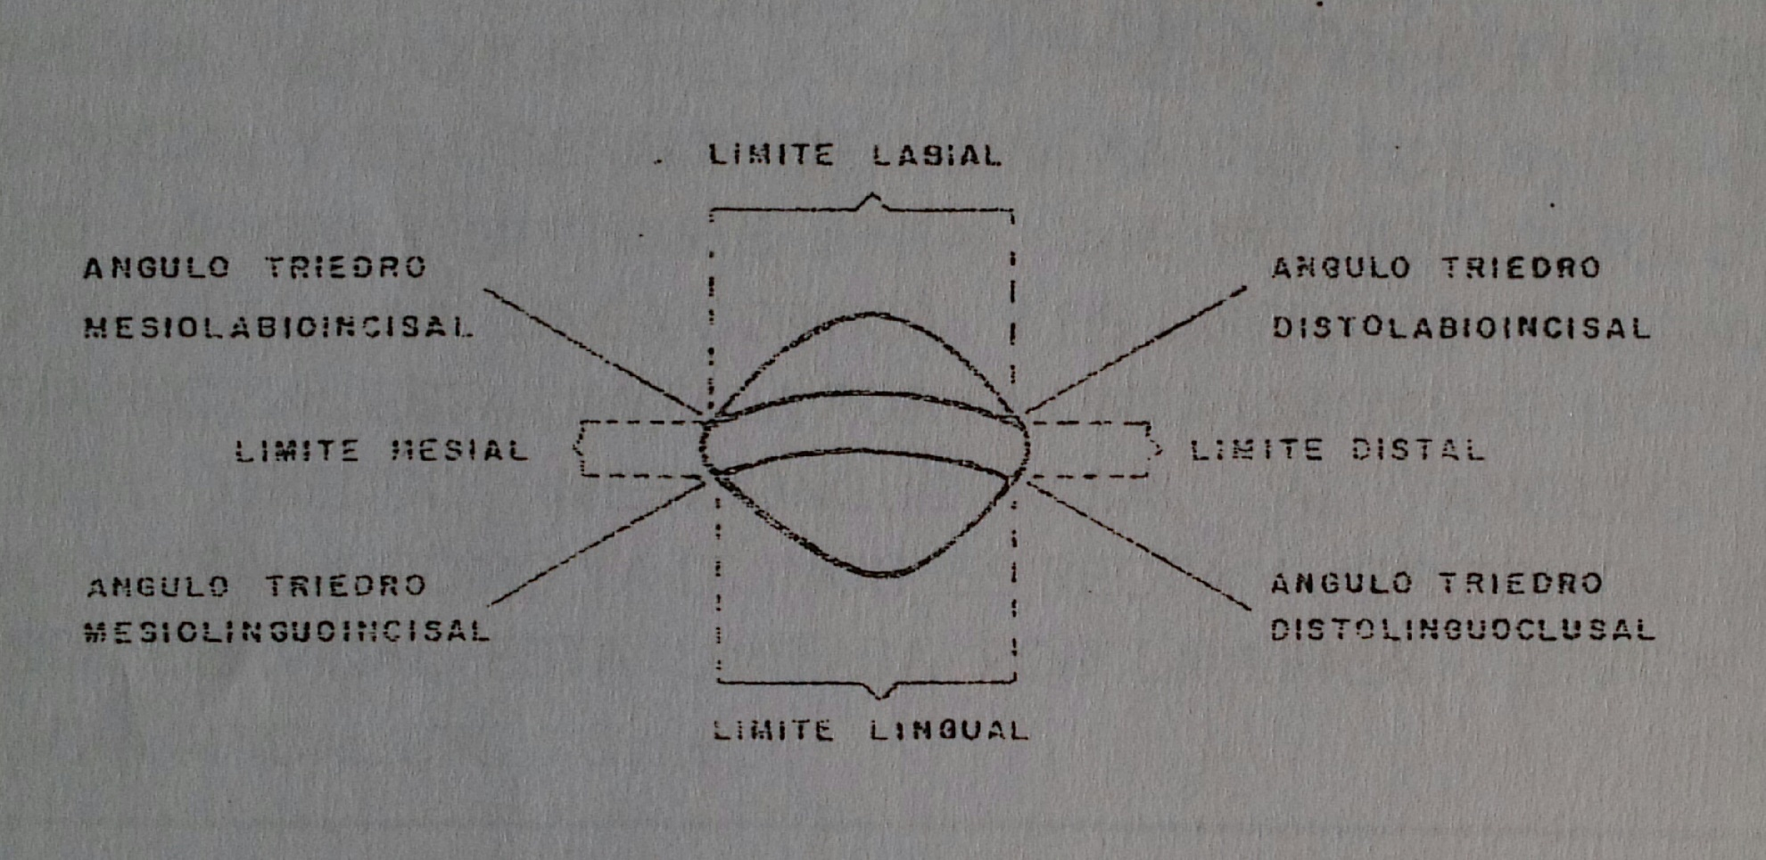
INCISIVO CENTRAL INFERIOR PERMANENTE
CARA INCISAL.
LIMITES.- La cara incisal, está limitada hacia labial por la línea limítrofe labial que va del ángulo triedro mesiolabioincisal al ángulo triedro distolabioincisal y, es convexa mesiodistalmente.
Notes:
Descripción del límite labial de la cara incisal del incisivo central inferior permanente.

Slide 37
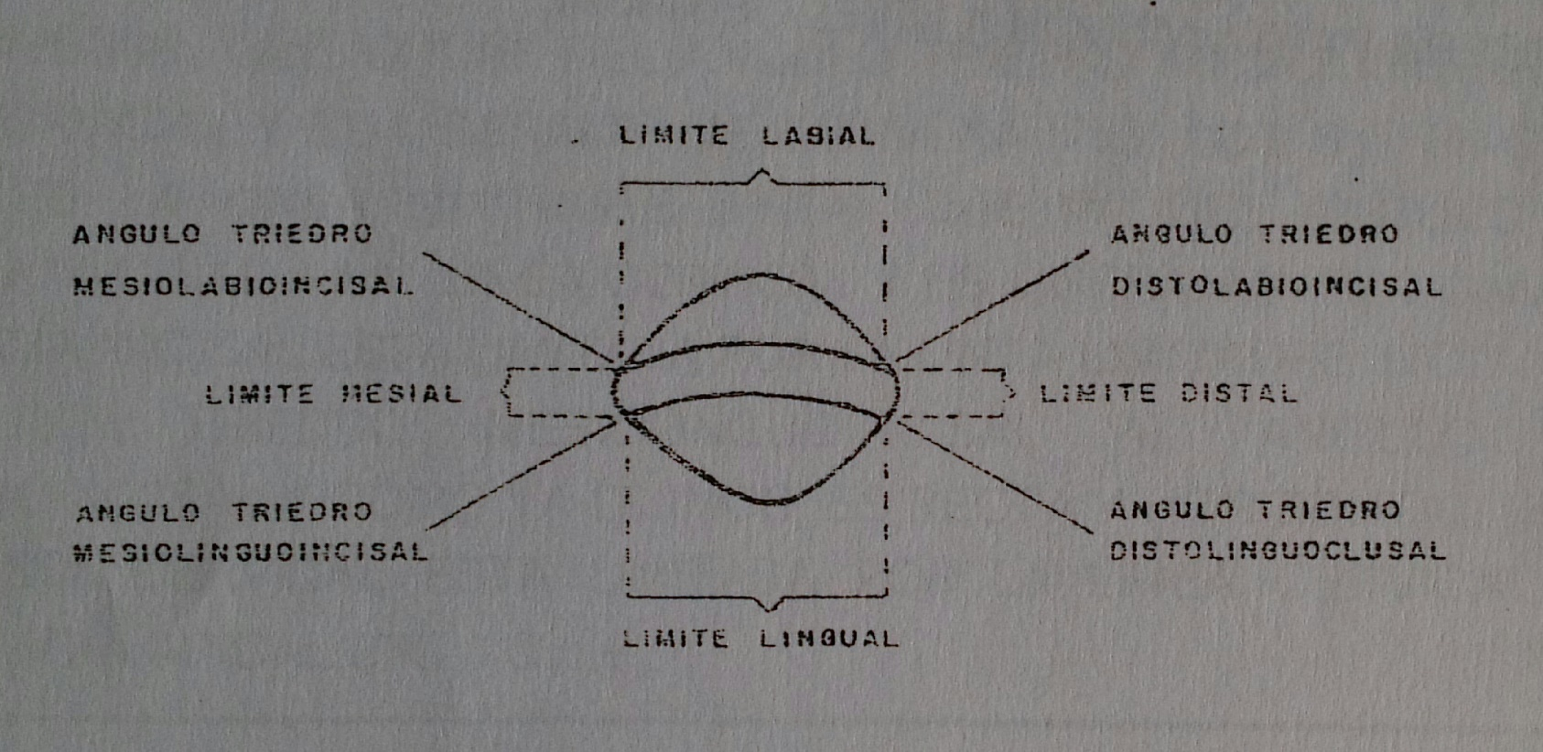
INCISIVO CENTRAL INFERIOR PERMANENTE
CARA INCISAL.
LIMITES.- Hacia lingual está limitada por la línea limítrofe lingual que va del ángulo triedro mesiolinguoincisal al ángulo triedro distolinguoincisal y es ligeramente cóncava mesiodistalmente.
Notes:
Descripción del límite lingual de la cara incisal del incisivo central inferior permanente.

Slide 38
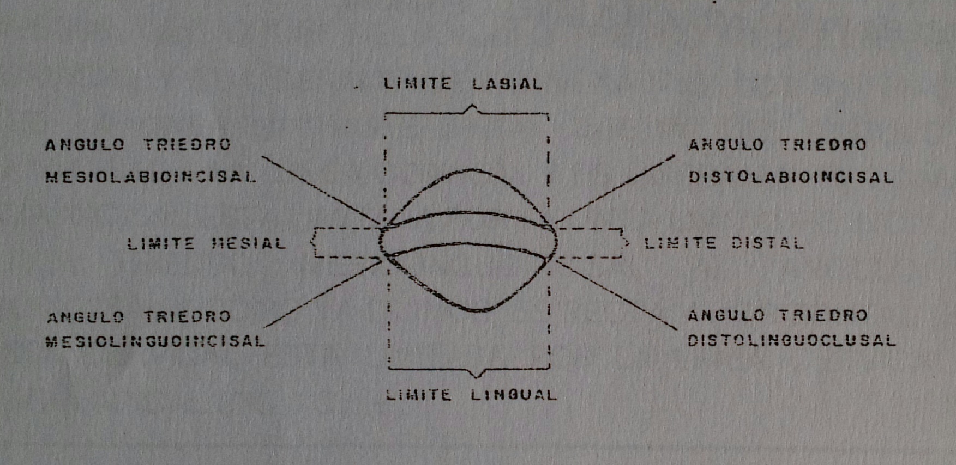
INCISIVO CENTRAL INFERIOR PERMANENTE
CARA INCISAL.
LIMITES.- hacia mesial está limitada por la línea limítrofe mesial que va del ángulo triedro mesiolabioincisal al ángulo triedro mesiolinguoincisal y, es ligeramente convexa labiolingualmente.
Notes:
Descripción del límite mesial de la cara incisal del incisivo central inferior permanente.

Slide 39
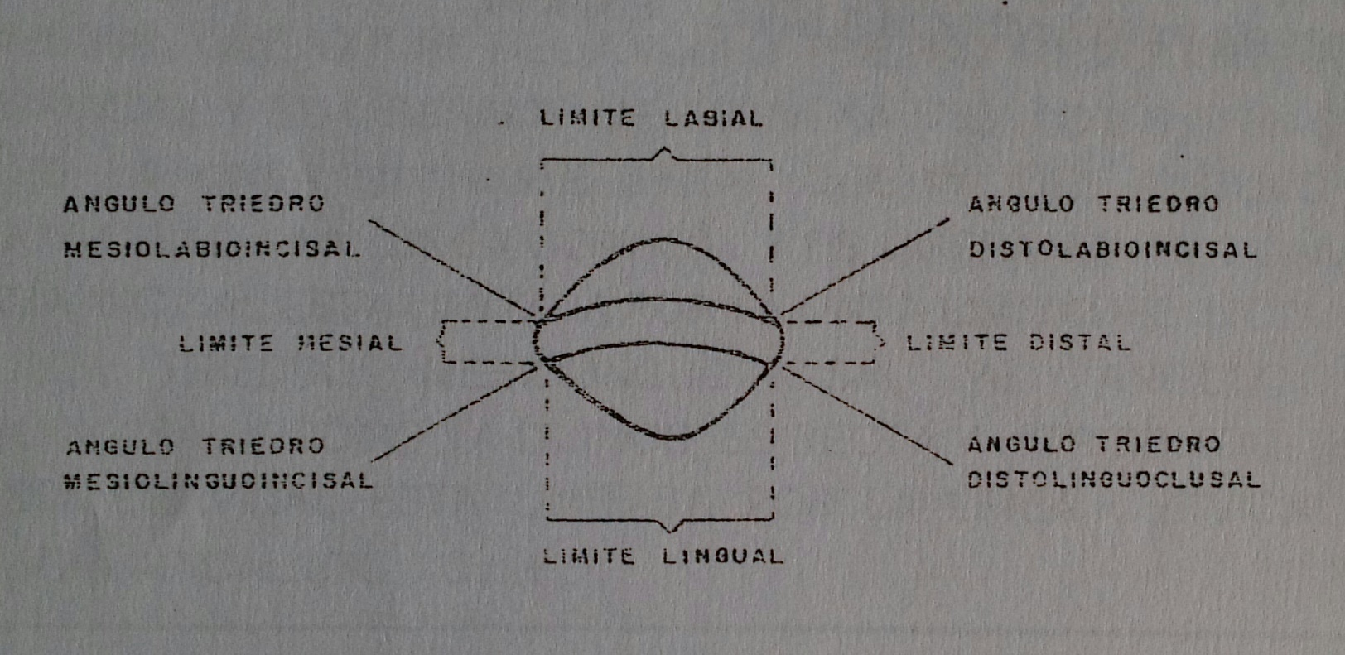
INCISIVO CENTRAL INFERIOR PERMANENTE
CARA INCISAL.
LIMITES.- Hacia distal está limitada por la línea limítrofe distal que va del ángulo triedro distolabioincisal al ángulo triedro distolinguoincisal y, es ligeramente convexa labiolingualmente.
Notes:
Descripción del límite distal de la cara incisal del incisivo central inferior permanente.

Slide 40
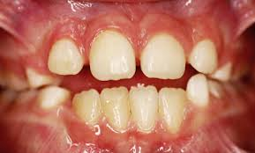
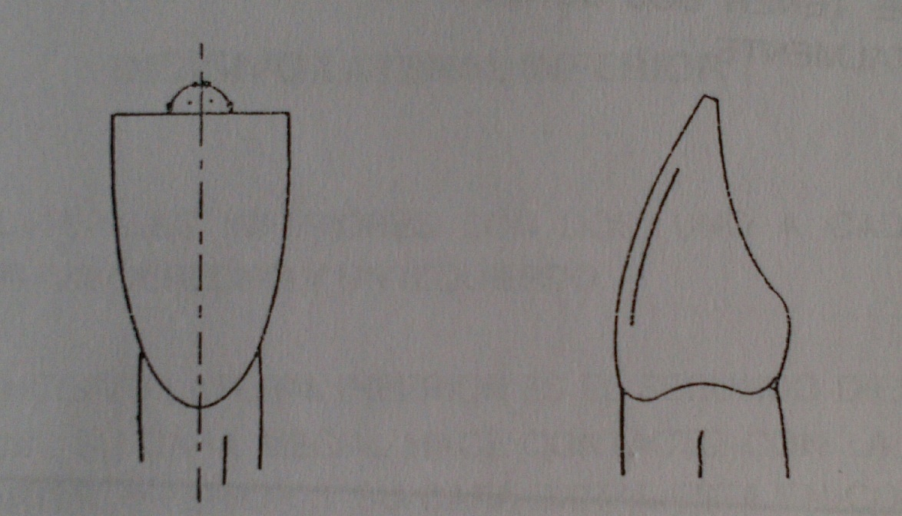
INCISIVO CENTRAL INFERIOR PERMANENTE
CARACTERISTICAS.- La corona del incisivo central inferior presenta en la cara incisal, en las primeras fases de la erupción clínica los mamelones, pero se desgastan por la fuerza de la masticación poco después de que se establece el contacto con los incisivos superiores, dejando una cara incisal recta y horizontal que forma un ángulo de 90 grados con el eje longitudinal del diente.
Notes:
Importancia de las caracteristicas del borde incisal durante la erupción y su desgaste fisiológico.

Slide 41
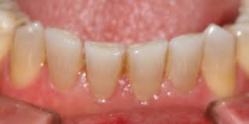
INCISIVO CENTRAL INFERIOR PERMANENTE
CARACTERISTICAS.- La cara incisal al unirse con las caras proximales forma un ángulo mesioincisal y un distoincisal rectos a causa de la masticación, también la cara incisal es afilada y uniforme con una inclinación de lingual a labial en dirección cervical.
Notes:
Características de las angulaciones que presenta el borde incisal .

Slide 42
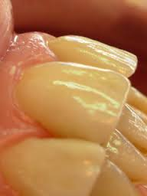
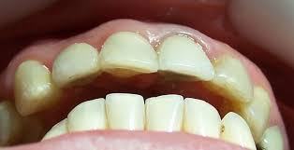
INCISIVO CENTRAL INFERIOR PERMANENTE
CARACTERISTICAS.- Los tercios incisales de las caras labiales de todos los dientes anteriores inferiores, funcionan activamente en la masticación junto con las caras incisales.
Notes:
Importancia de las caracteristicas del borde incisal y su desgaste durante la masticación.

Slide 43
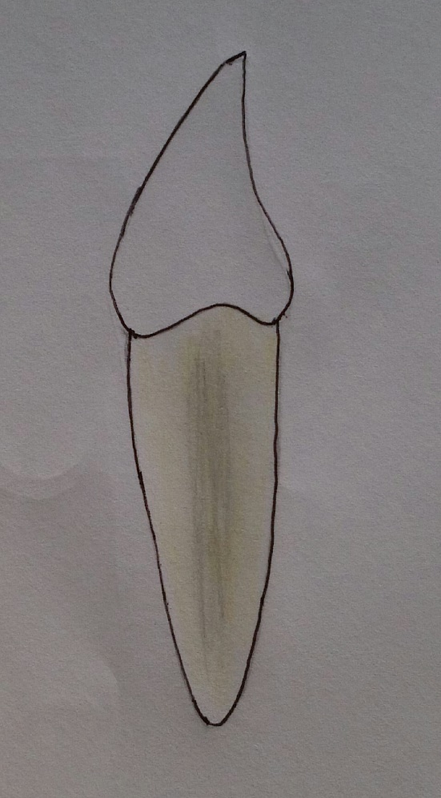
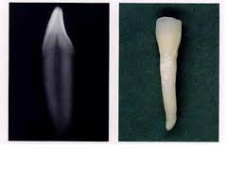
INCISIVO CENTRAL INFERIOR PERMANENTE
RAÍZ.
La raíz del incisivo central inferior es muy angosta mesiodistalmente, y es mas angosta en lingual que en labial, por la convergencia de sus caras proximales.
Notes:
Explicación de la forma y longitud de la raíz del incisivo central inferior permanente.

Slide 44
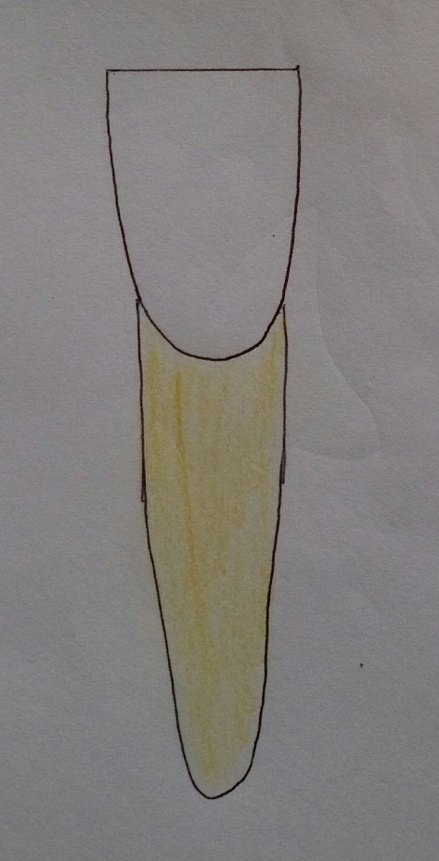

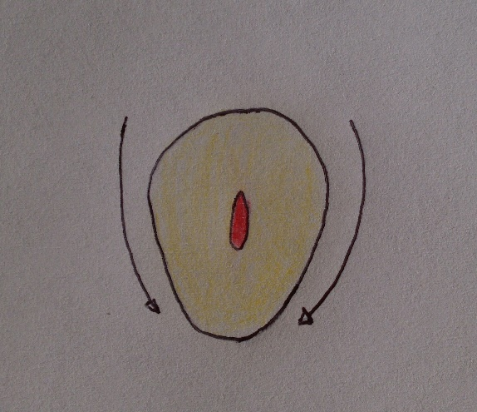
INCISIVO CENTRAL INFERIOR PERMANENTE
RAÍZ.
Las caras labial y lingual de la raíz son convexa desde la línea cervical del ápice, que al unirse con las convexidades de las caras labial y lingual de la corona forman un elipse su extremo apical es redondeado donde presenta el foramen apical.
Notes:
Descripción de la forma de la raíz del incisivo central inferior permanente.

Slide 45
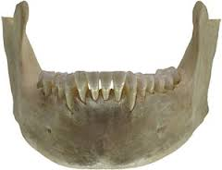
INCISIVO CENTRAL INFERIOR PERMANENTE
PREGUNTAS ?
Notes:
Preguntas.

Slide 46
INCISIVO CENTRAL INFERIOR PERMANENTE
GUÍA.
No de DIAPOSITIVA.
1.- Distractor: Paisaje.
2.- Material solo visión proyectable: Incisivo Central Inferior Permanente.
3.- Objetivo del material solo visión proyectable, referente al Incisivo central inferior permanente.
4.- Objetivo del material solo visión proyectable, referente al Incisivo central inferior permanente, comprendiendo su cara mesial, distal, labial, lingual, incisal y también su raíz.
5.- Importancia de la ubicación del incisivo central inferior permanente.
6.- Conocimiento de la ubicación del incisivo central inferior permanente a partir de la línea media y su relación con sus dientes vecinos.
7.- Conocimiento de las diferentes caras que presenta el incisivo central inferior permanente.
8.- Diferencias de diámetros entre el incisivo central superior y el incisivo central inferior permanente.
9.- Estudio comparativo entre el incisivo central superior y el incisivo central inferior permanente.
10.- Importancia de conocer los ángulos incisales del incisivo central inferior permanente.
11.- Conocimiento del mayor diámetro labiolingual del incisivo central inferior permanente.
12.- Explicación de los cuatro lóbulos de desarrollo del Incisivo central inferior permanente.
13.- Explicación del límite mesial de la cara labial del incisivo central inferior permanente.
14.- Explicación del límite distal de la cara labial del incisivo central inferior permanente.
15.- Explicación del límite incisal de la cara labial del incisivo central inferior permanente.
Notes:
Distractor.

Slide 47
INCISIVO CENTRAL INFERIOR PERMANENTE
GUÍA.
No de DIAPOSITIVA.
16.- Explicación del límite cervical de la cara labial del incisivo central inferior permanente.
17.- Características de la cara labial del incisivo central inferior permanente.
18.- Conocimiento de la ubicación del mayor diámetro mesiodistal de la cara labial del incisivo central inferior permanente.
19.- Explicación del límite labial de la cara mesial del incisivo central inferior permanente.
20.- Explicación del límite lingual de la cara mesial del incisivo central inferior permanente.
21.- Explicación del límite incisal de la cara mesial del incisivo central inferior permanente.
22.- Explicación del límite cervical de la cara mesial del incisivo central inferior permanente.
23.- Conocimiento de las características de la cara mesial del incisivo central inferior permanente.
24.- Explicación del límite labial de la cara distal del incisivo central inferior permanente.
25.- Explicación del límite lingual de la cara distal del incisivo central inferior permanente.
26.- Explicación del límite incisal de la cara distal del incisivo central inferior permanente.
27.- Explicación del límite cervical de la cara distal del incisivo central inferior permanente.
28.- Conocimiento de las características de la cara distal del incisivo central inferior permanente.
29.- Explicación del límite mesial de la cara lingual del incisivo central inferior permanente.
30.- Descripción del límite distal de la cara lingual del incisivo central inferior permanente.
Notes:
Distractor.

Slide 48
INCISIVO CENTRAL INFERIOR PERMANENTE
GUÍA
. No de DIAPOSITIVA.
31.- Explicación del límite incisal de la cara lingual del incisivo central inferior permanente.
32.- Descripción del límite cervical de la cara lingual del incisivo central inferior permanente.
33.- Características de la cara lingual cervicoincisalmente.
34.- Características de la cara lingual del incisivo central inferior permanente.
35.- Características de la cara lingual mesiodistalmente.
36.- Descripción del límite labial de la cara incisal del incisivo central inferior permanente.
37.- Descripción del límite lingual de la cara incisal del incisivo central inferior permanente.
38.- Descripción del límite mesial de la cara incisal del incisivo central inferior permanente.
39.- Descripción del límite distal de la cara incisal del incisivo central inferior permanente.
40.- Importancia de las caracteristicas del borde incisal durante la erupción y su desgaste fisiológico.
41.- Características de las angulaciones que presenta el borde incisal .
42.- Importancia de las caracteristicas del borde incisal y su desgaste durante la masticación.
43.- Explicación de la forma y longitud de la raíz del incisivo central inferior permanente.
44.- Descripción de la forma de la raíz del incisivo central inferior permanente.
45.- Preguntas.
46.GUIA
47.- GUIA.
48.-GUIA.
49.- Bibliografía.
AGRADECIMIENTO.
Notes:
Distractor.

Slide 49
INCISIVO CENTRAL INFERIOR PERMANENTE
Bibliografía.
Baum L.- “Tratado de Operatoria Dental”. Editorial Interamericana. 2006
2. W.R Phillips.- “La Ciencia de los Materiales Dentales”. Editorial Interamericana. 11edición ,2004.
3.- Barrancos Mooney Operatoria Dental. Editorial Médica Panamericana.2012 4ª edic. 3. Carol Dixon Hatrick .Materiales dentales Aplcaciones clínicas. Editorial Manual Moderno.
4. Gilberto Henostroza. Adhesión en Odontología Restauradora. 2ª. Edición 2010. Editorial Maio.
5.- “Libro de procedimientos operatorios de resina compuesta y amalgama dental “ Dr. Ignacio Sánchez F. U.A.E.M. 2011
6.-Lanata, Eduardo Julio. Operatoria dental. - 2a. ed. - Buenos Aires : Alfaomega Grupo Editor Argentino, 2011
Notes:
Distractor.

Slide 50
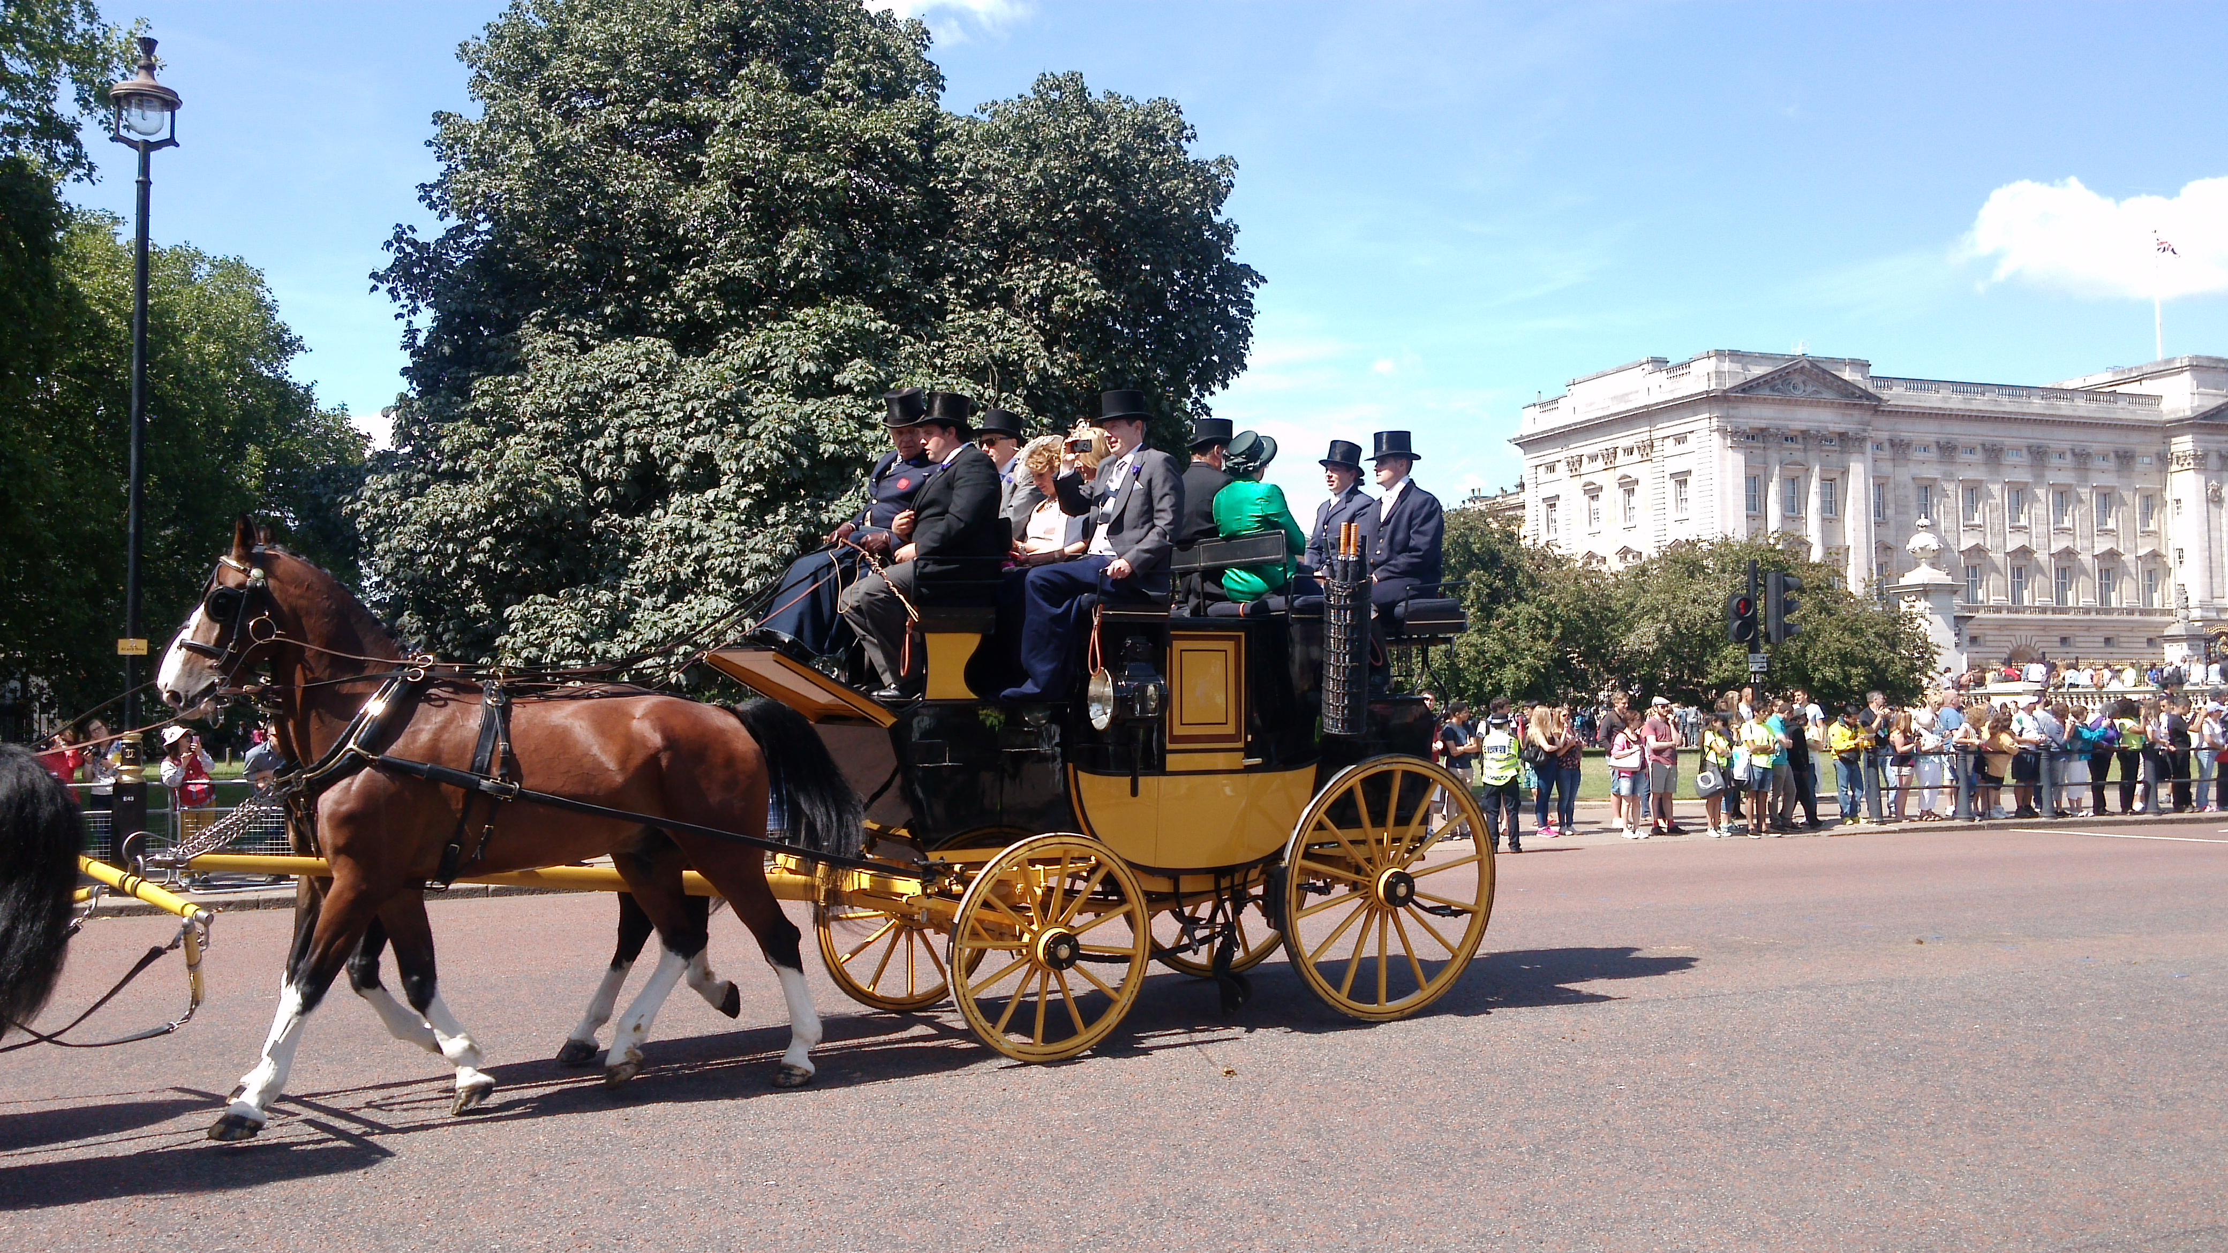
INCISIVO CENTRAL INFERIOR PERMANENTE
MUCHAS GRACIAS
Notes:
Distractor.

